Slide 1
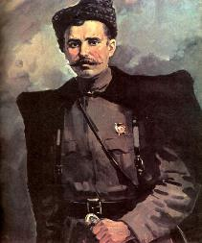
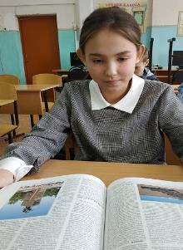
Республиканский конкурс презентаций «В.И. Чапаев – герой из Чувашии, которого знает весь мир»
Работу выполнила:
Кудряшова Жанна, Ядринский район, МБОУ «Советская СОШ», 5 класс
Руководитель: Лебедева Валентина Аверкиевна, учитель математики

Slide 2
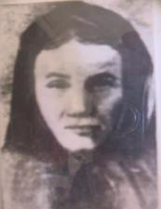
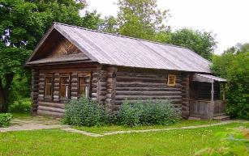
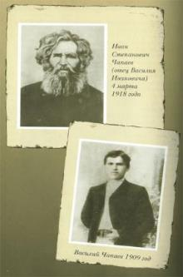
Биография (1887-1919)
Чапаев родился 28 января 1887 года в деревне Будайка, Чебоксарского уезда Казанской губернии, в семье небогатых крестьян. Отец Иван Степанович по национальности — эрзя, мать Екатерина Семёновна — русско-чувашского происхождения. Василий был шестым ребёнком в семье.
Некоторое время спустя, в поисках лучшей доли, семья Чапаевых переселилась в село Балаково Николаевского уезда Самарской губернии. Иван Степанович определил сына в местную церковноприходскую школу. В семье Чапаевых уже были священники, и родители хотели, чтобы и Василий стал священнослужителем, но жизнь распорядилась иначе.

Slide 3
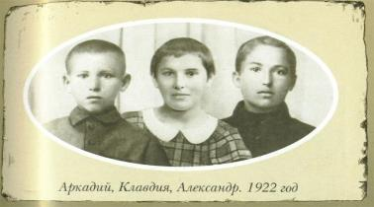
Личная жизнь
Родные дети Чапаева:
Александр Васильевич (1910—1985) — офицер, прошёл всю Великую Отечественную войну. В отставку вышел в звании генерал-майора. Последняя должность — заместитель начальника артиллерии Московского военного округа.
Клавдия Васильевна (1912—1999) — советский партийный работник, известна как собиратель материалов о своём отце.
Аркадий Васильевич (1914—1939) — военный лётчик, погиб при испытаниях истребителя.
В 1908 году Чапаев женился на 16-летней Пелагеей Метлиной. Вместе они прожили 6 лет, у них родилось трое детей. Затем началась Первая мировая война, и Чапаев ушёл на фронт. Пелагея пожила в доме его родителей, потом ушла вместе с детьми.
В начале 1917 года Чапаев заехал в родные места, забрал у Пелагеи детей и вернул их в дом родителей. Вскоре от ран умер его товарищ Пётр Кишкерцев, и Чапаев, согласно их уговору, взял на воспитание его дочерей Олимпиаду и Веру.

Slide 4
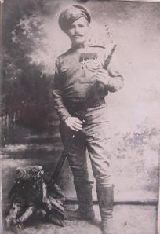
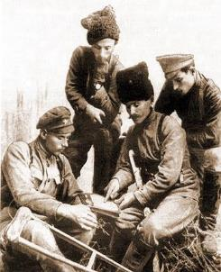
Военный путь В. И. Чапаева
Чапаев на службе в армии
Чапаев
на фронте
Осень 1908 года - был призван на службу в армию и направлен в Киев;
Весной 1909 года - уволен из армии в запас и переведен в ратники ополчения первого разряда по неизвестным причинам (по официальной версии, по болезни);
До Мировой войны в кадровой армии не служил;
20 сентября 1914 года - призван на военную службу и направлен в 159-й запасной пехотный полк в город Аткарск.
На фронт попал в январе 1915 года.
Воевал в 326-м Белгорайском пехотном полку 82-й пехотной дивизии в 9 армии Юго-Западного фронта на Волыни и в Галиции. Был ранен.
В июле 1915 года закончил учебную команду, получил звание младшего унтер-офицера, а в октябре — старшего.
Войну закончил в чине фельдфебеля.

Slide 5
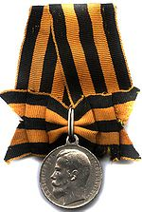
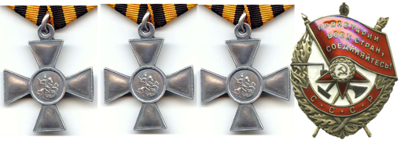
Боевой путь В. И. Чапаева
Участвовал в боях с чехословаками и Народной Армией, у которых отбил Николаевск;
19 сентября 1918 г. назначен командиром 2-й Николаевской дивизии;
с ноября 1918 по февраль 1919 года - учеба в академии Генерального штаба;
с марта 1919 года - комиссар внутренних дел Николаевского уезда:
с мая 1919 года — комбриг Особой Александрово-Гайской бригады;
с июня 1919 года - начальник 25-й стрелковой дивизии, участвовавшей в Бугульминской и Белебеевской операциях против армии Колчака. Под руководством Чапаева эта дивизия 9 июня 1919 года заняла Уфу, а 11 июля 1919 года— город Уральск;
5 сентября 1919 года погиб в результате глубокого рейда казаков (около 300 сабель), увенчавшегося неожиданным нападением на хорошо охраняемый (около 1000 штыков) и находившийся в глубоком тылу г. Лбищенск, где находился штаб 25-й дивизии.
За проявленную храбрость В.И. Чапаев был награждён Георгиевской медалью и солдатскими Георгиевскими крестами трёх степеней.

Slide 6
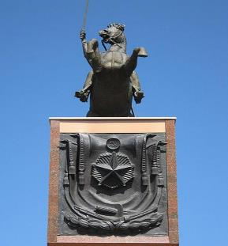
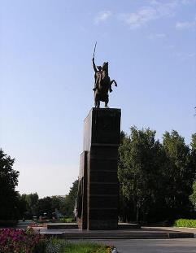
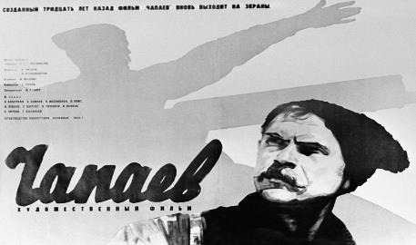
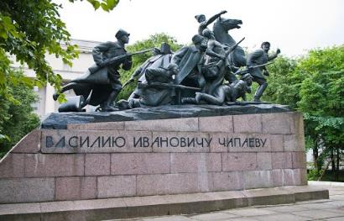
Память о В.И.Чапаеве

